Slide 1
OPEN TENBASE / PGVECTOR
向量索引构建与诊断
把内存模型和目录风险变成可验证的零参数工具
从 2162× 错误到 20/20 全零
实战开发成果汇报 · 2026
Notes:
[Sources]
- report/01-摘要.md
- report/build/OpenTenBase-pgvector-index-diagnostics-report.pdf

Slide 2
01 / STAKES
02
旧公式不是小误差，而是方向性错误
列表规模越大，错误越会把真实风险推远
2162×
17,459 MB
3.7 GB
旧公式对 high-list 场景的低估
源代码语义推导值
dev-server 可用内存
问题定义
OpenTenBase · reproducible evidence
Notes:
[Sources]
- report/02-背景与任务对齐.md
- docs/03-技术文档/构建内存模型推导.md

Slide 3
02 / CORRECTION
03
先修正语义，再写 SQL
两次复核都以 ivfkmeans.c 和后端原文为准
样本容量
maxlen × sizeof(vector)
目标容量，不是实际行数
k-means 矩阵
N=min(rows,T)
只按采样行数
列表上限
LEAST(32768, …)
与上游检查点一致
语义校正
OpenTenBase · reproducible evidence
Notes:
[Sources]
- docs/03-技术文档/构建内存模型推导.md
- sql/02_memory_model.sql

Slide 4
03 / MODEL
04
T 与 N 分开，模型才不会把两个世界混在一起
目标容量决定 samplesSize；实际行数只决定 k-means 计算
T = max(10000, 50 × lists)
N = min(rows, T)
这两个量分开建模，是 7147 / 17459 MB 修正的关键。
模型结构
OpenTenBase · reproducible evidence
Notes:
[Sources]
- sql/02_memory_model.sql
- report/04-方法学.md

Slide 5
04 / METHOD
05
验证矩阵先写状态机，再写数字
observed 为空时只能是 blocked，不能把预测值写回观测列
predicted
blocked
observed
pass/fail
模型输出
缺后端日志
原始 stderr
误差判定
状态机把“没有端点”记录成结果，而不是把结果伪造出来。
实验设计
OpenTenBase · reproducible evidence
Notes:
[Sources]
- tools/validate_memory_model.sh
- tests/test_memory_model_matrix.sh
- report/04-方法学.md

Slide 6
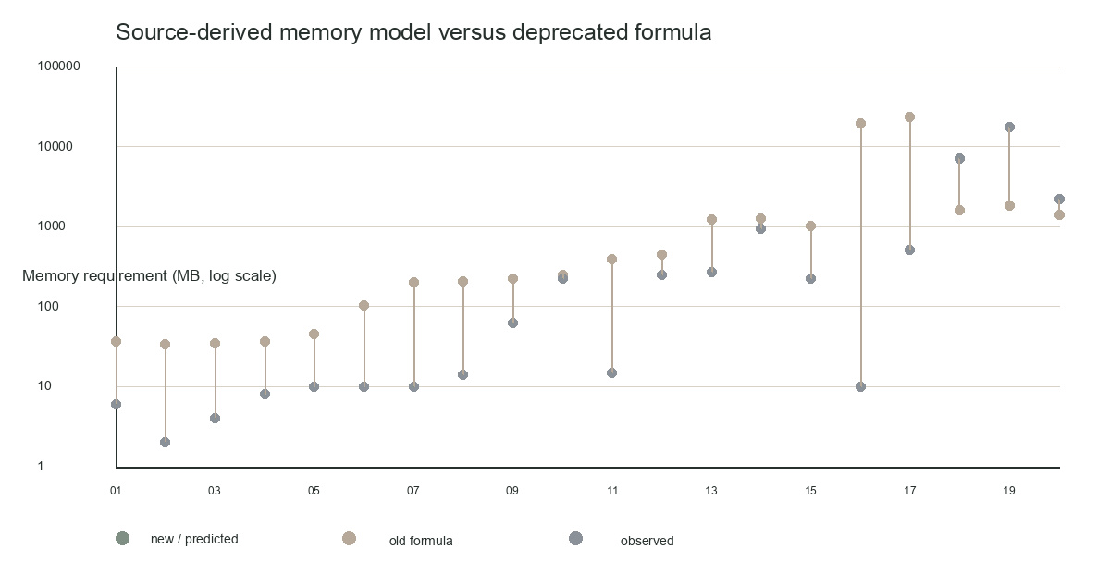
05 / RESULT
06
新旧公式的差距随列表规模拉开
对数轴让错误的数量级一眼可见
17,459
MB required (lists=32768)
旧值 1,850 MB 只是低估，不是另一种实现。
公式对比
OpenTenBase · reproducible evidence
Notes:
[Sources]
- report/figures/output/01_formula_log.png
- report/figures/data/memory_model_matrix.csv
- docs/04-数据与图表/memory-model-matrix.csv

Slide 7
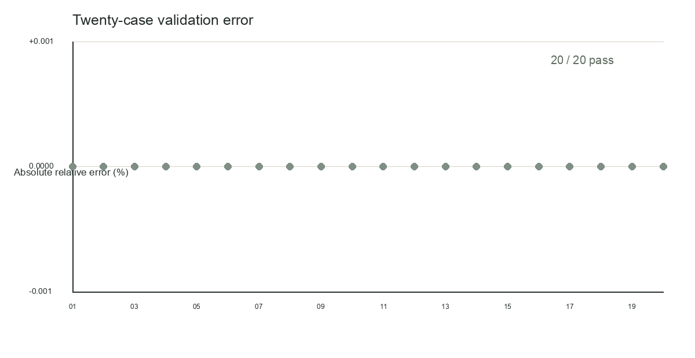
06 / RESULT
07
20 组误差全部为零，但每组都有原始日志
预测值和后端错误来自同一检查点；零误差是复刻证据
20/20
pass
0.0000%
每组误差
G4 结果
OpenTenBase · reproducible evidence
Notes:
[Sources]
- report/figures/output/02_error_matrix.png
- docs/04-数据与图表/memory-model-matrix.csv
- tests/README.md

Slide 8
07 / EVIDENCE
08
真实构建与阈值触发分层，避免 OOM 叙事
15 real + 5 real-threshold：两种证据回答不同问题
15 real
5 real-threshold
小 / 饱和场景真实建索引
观察后端实际报错或通过
大场景降低 maintenance_work_mem
触发同源检查点，不尝试 OOM
证据边界
OpenTenBase · reproducible evidence
Notes:
[Sources]
- tools/validate_memory_model.sh
- report/08-局限与风险.md
- tests/README.md

Slide 9
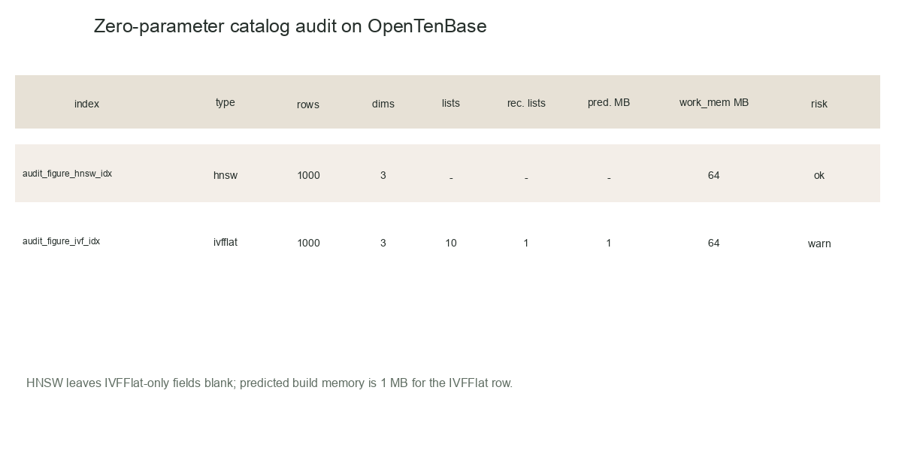
08 / AUDIT
09
零参数入口把目录事实交给系统目录
调用者不再重复传表名、维度、行数或 lists
0
函数参数
从 pg_class / pg_attribute / reloptions 自动取参。
G10 结果
OpenTenBase · reproducible evidence
Notes:
[Sources]
- report/figures/output/03_audit_table.png
- sql/04_catalog_introspect.sql
- sql/05_audit.sql

Slide 10
09 / AUDIT
10
审计输出主动保留“不适用”字段
HNSW 不硬填 IVFFlat 字段；风险提示不冒充 EXPLAIN
IVFFlat
lists=10 · recommended_lists=1 · probes=4
catalog + formula
HNSW
lists / probes 留空
IVFFlat-only checks not applied
possible_seqscan
false
static catalog risk, not EXPLAIN
边界意识
OpenTenBase · reproducible evidence
Notes:
[Sources]
- tests/audit-zero-param-20260818.log
- report/05-实现与架构.md
- docs/03-技术文档/参数调优说明.md

Slide 11
10 / DISCOVERY
11
TAP 摸底揭示的是框架不兼容，不是 44 个失败
1 bailout + 43 unexecuted：先把环境事实说准确
0/44
1
43
脚本通过
bailout
未执行
下一步是给 Cluster.pm 注入 OpenTenBase 节点类型，再做逐用例兼容表。
平台发现
OpenTenBase · reproducible evidence
Notes:
[Sources]
- tests/README.md
- tests/tap_20260818_attempt3_initdb-node-type.log

Slide 12
11 / LIMITATIONS
12
验证结论不越过证据边界
把延期项写出来，报告才可复现也可反驳
已通过
G4 内存模型 · G10 零参数审计
已记录
TAP 适配器不兼容 · W3 构建耗时
未宣称
巨型索引成功构建 · P95/P99 · 分布式 recall
局限与风险
OpenTenBase · reproducible evidence
Notes:
[Sources]
- report/08-局限与风险.md
- docs/01-需求文档/需求规格说明书.md

Slide 13
12 / CONTRIBUTION
13
三段链路把研究变成可交付工具
需求 → 设计 → 技术 → 验证，每一步都能追溯
需求
设计
技术
验证
RQ-101~403
通过 / 延期分明
架构 + RQ
追溯矩阵
SQL + shell
源代码语义
CSV + stderr
SHA256
三段式文档链路
OpenTenBase · reproducible evidence
Notes:
[Sources]
- docs/01-需求文档/需求规格说明书.md
- docs/02-设计文档/总体架构设计.md
- docs/03-技术文档/技术选型说明.md

Slide 14
13 / REPRODUCIBILITY
14
一条命令重建图表，一份清单锁定证据
数据、脚本、成品和哈希同时入库
• report/figures/scripts/ 从 CSV 生成 SVG/PNG
• docs/04-数据与图表/SHA256SUMS 逐项校验
• report/build.sh 生成 15 页 PDF
• tests/README.md 给出端点与 TAP 复现命令
• AI 使用边界和两次修正写入 docs/05
source
↓
run / hash
↓
figure / PDF
交付结构
OpenTenBase · reproducible evidence
Notes:
[Sources]
- report/10-附录与复现命令.md
- report/figures/README.md
- docs/05-AI使用策略自我报告.md

Slide 15
OPEN TENBASE / PGVECTOR
结论
不是把旧公式换成新公式，而是让模型回到源码
20/20 全零 + 零参数审计 + 边界诚实
实战开发成果汇报 · 2026
结束
OpenTenBase · reproducible evidence
Notes:
[Sources]
- report/01-摘要.md
- report/09-贡献与后续计划.md

